Slide 1
VY_32_INOVACE_IKTO2_0460 PCH
Výukový materiál v rámci projektu OPVK 1.5 Peníze středním školám Číslo projektu: CZ.1.07/1.5.00/34.0883 Název projektu: Rozvoj vzdělanosti Číslo šablony: III/2 Datum vytvoření: 2.11. 2012 Autor: Mgr. Lenka Pchálková Určeno pro předmět: Informační a komunikační technologie Tematická oblast: Informační zdroje, elektronická komunikace, komunikační a přenosové možnosti Internetu Obor vzdělání: Obchodník (66-41-L/01) 2. ročník Název výukového materiálu: Prezentace Vyhledávání v internetu (fulltext)
Popis využití: Žák se seznámí s pojmem fulltextový vyhledávač. Prezentace obsahuje příklad vyhledávání pomocí fulltextu. Žák se aktivně účastní vyhledávání v internetu.
Čas: 15 minut.

Slide 2
vyhledávání v internetu (fulltext)

Slide 3
Fulltextový vyhledávač
Internetový vyhledávač je služba.
Databáze obsahu stránek jsou uloženy na serverech.
Vyhledává podle slov, která uživatel zadá do vyhledávacího okna.
Jak pracuje?
Vyhledávací robot hledá a stahuje dokumenty (webové stránky, soubory – bez obrázků, hudby a videa).
Indexér stažené dokumenty zpracovává a ukládá do své databáze .
Vyhledávač porovnává zadaný dotaz se svou databází a zobrazí výsledek.
Český vyhledávač www.jyxo.cz.
Zahraniční vyhledávač např. www.google.com , www.bing.com (v české verzi doména cz).

Slide 4
Příklad-zadání
V Moravskoslezském kraji nalezněte střední školy poskytující vzdělání ukončené maturitní zkouškou. Zaměřte se na vzdělání v oblasti služeb.
Použijte fulltextový vyhledávač.
Ano, zadání je stejné jako pro katalogový vyhledávač. Pomůže nám to uvědomit si rozdíly mezi vyhledávači.

Slide 5
Příklad – řešení
Promyslím, co hledám:
škola, střední, zaměření na obchod, služby, kraj Moravskoslezský.
Zvolím katalogový vyhledávač :
např. www.google.cz, www.bing.cz, …
Do řádku zadám klíčová slova:
Střední škola moravskoslezský služby
Zjistím, jestli zvolená slova vyhovují …
Zpřesňuji vyhledávání pomocí spojek, uvozovek …
Jásám, přehled stránek nalezen …
Vybírám další možnost vyhledávání. Zkouším další možnosti.

Slide 6
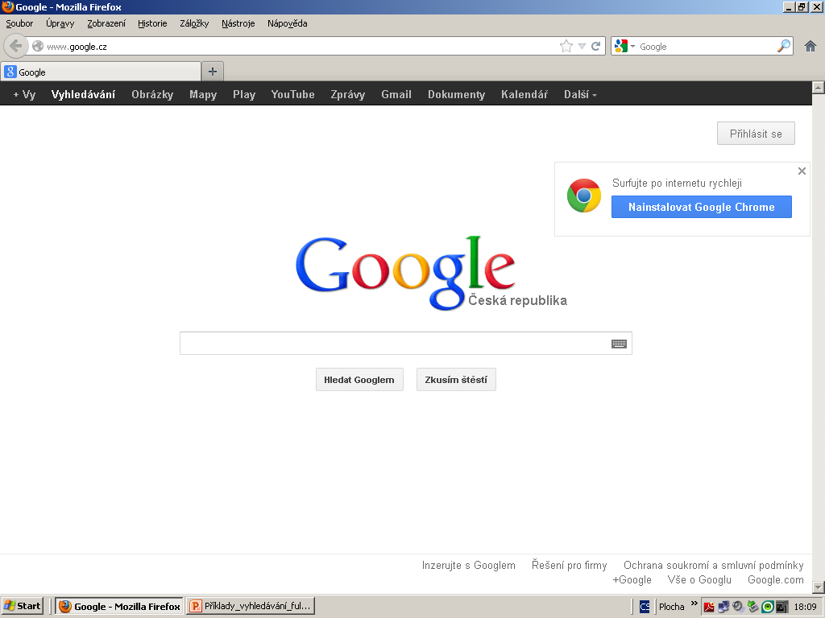
Stránka fulltextového vyhledávače
Další služby např.:
Mapy Zprávy Gmail Překladač …
Řádek zadání textu

Slide 7
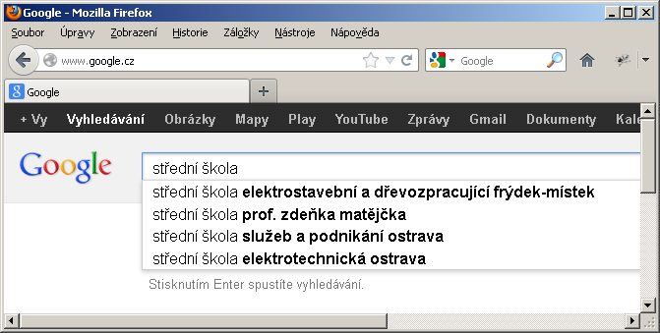
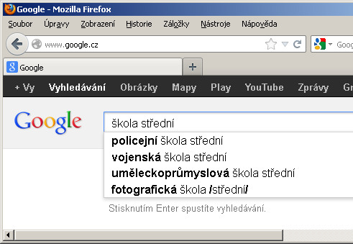
Pořadí slov ovlivní zobrazený výsledek
Google nabízí nejčastěji zadávané fráze…
Máte pravdu!
???
Obrázky ukazují „našeptávání“. Nedokazují tvrzení z nadpisu.

Slide 8
Ověření je na vás
1. Do vyhledávače www.google.cz zadejte střední škola.
Výsledek si zapamatujte nebo zapište, či uložte jiným vhodným způsobem.
2. Do vyhledávače www.google.cz zadejte škola střední.
Výsledek si zapamatujte…
3. Porovnejte. (Všechny výsledky né, stačí první stránka!)
Závěr: Platnost tvrzení „Pořadí slov ovlivní zobrazený výsledek.“ ověřena.
Jestliže se ověření nepodařilo, je možné, že Google dnes změnil pravidla pro vyhledávání… ;)

Slide 9
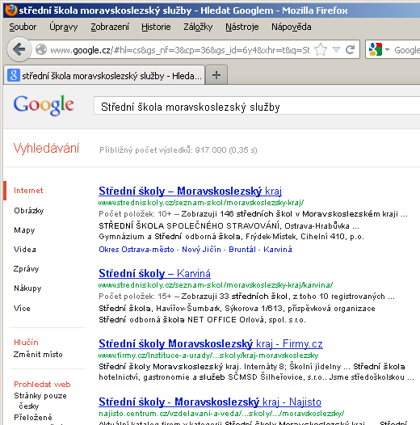
Příklad – výsledek hledání
Počet nalezených výsledků. Google zobrazuje postupně výsledky se všemi zadanými slovy … s jedním ze zadaných slov.
Odkazy na stránky s popisem stránky

Slide 10
Vyhledávání ve fulltextovém vyhledávači závěr
Pro vyhledávání jsme použili fulltextový vyhledávač www.google.cz.
Slova jsme zadali v pořadí Střední škola moravskoslezský služby
Zobrazily se odkazy na stránky, obsahující zadaná slova.
Výsledků se zobrazilo velké množství (není výhodou, zadání musíme upravit).
Fulltextové vyhledávače nabízejí zpřesnění vyhledávání (typ souboru, velikost souboru, vyloučení slov, přesná fráze, …)

Slide 11
Použitá literatura a internetové zdroje
ROUBAL, Pavel. Informatika a výpočetní technika pro střední školy: teoretická učebnice. Vyd. 1. Brno: Computer Press, 2010, 103 s. ISBN 978-80-251-3228-9.
NAVRÁTIL, Pavel. S počítačem nejen k maturitě - 1. díl. 7. vyd. Computer Media, spol. s r.o., 2009. ISBN 978-80-7402-020-9.
VAŇKOVÁ , Jana . Teorie informace v gymnaziálním kurzu informatiky. Metodický portál: Články [online]. 14. 12. 2011, [cit. 2012-10-08]. Dostupný z WWW: <http://clanky.rvp.cz/clanek/c/g/14121/TEORIE-INFORMACE-V-GYMNAZIALNIM-KURZU-INFORMATIKY.html>. ISSN 1802-4785.
Kliparty viz Galerie médií Microsoft PowerPoint.

